Slide 1
Тема: Счетный шов «Болгарский крестик»
педагог дополнительного образования
первая категория
Ковтун Ольга Александровна

Slide 2
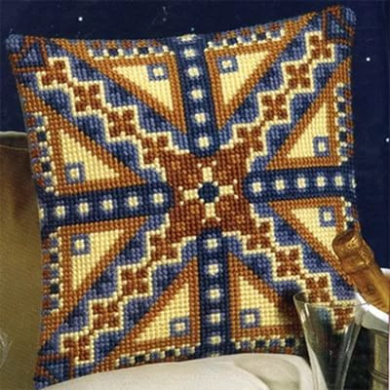
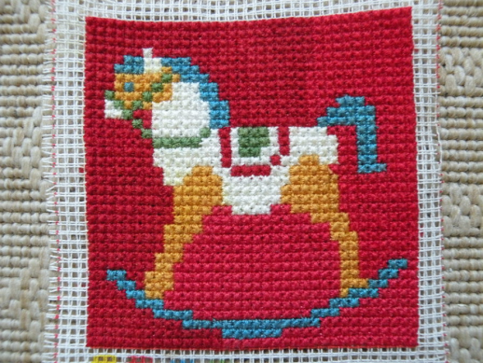
Болгарский крест

Slide 3
Вышивка крестом — вид вышивания. Это способ вышивания рисунка на канве с помощью иглы и цветных нитей мулине или других нитей для вышивания, в том числе шерстяных, используется техника в полный крест или полукрест.

Slide 4
Немного Истории
Вышивка крестом — один из видов рукоделия, искусство которого уходит корнями в эпоху первобытной культуры, когда люди использовали стежки каменными иглами при шитье одежд из шкур животных. Изначально материалами для вышивки были кожа животных, жилы, волокна конопли или шерсти, волосы.
Так как вышивание крестом производится при помощи иголки, служащей как бы острым продолжением или окончанием нитки: шерстяной, бумажной или шёлковой, то и иголка, пока она не стала металлической и не дошла до современного её усовершенствованного состояния, выделывалась из самых разнородных материалов: из дерева, кости, а в глубокой древности и у дикарей на это шли древесные иглы, рыбьи кости, щетина и прочее. Вышивают нитками, бумагой, шерстью, шёлком, золотом, серебром, с использованием бус, бисера, стекляруса, иногда настоящего жемчуга, самоцветных камней, блёсток, а также и монет.

Slide 5
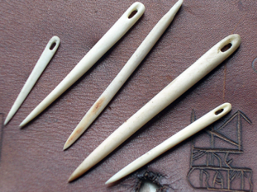
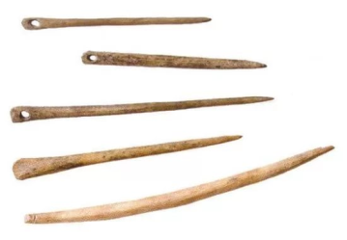
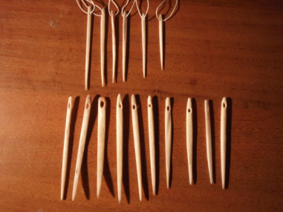
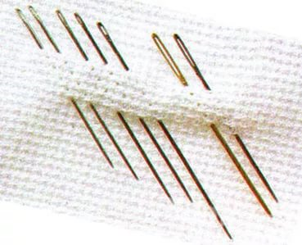

Slide 6
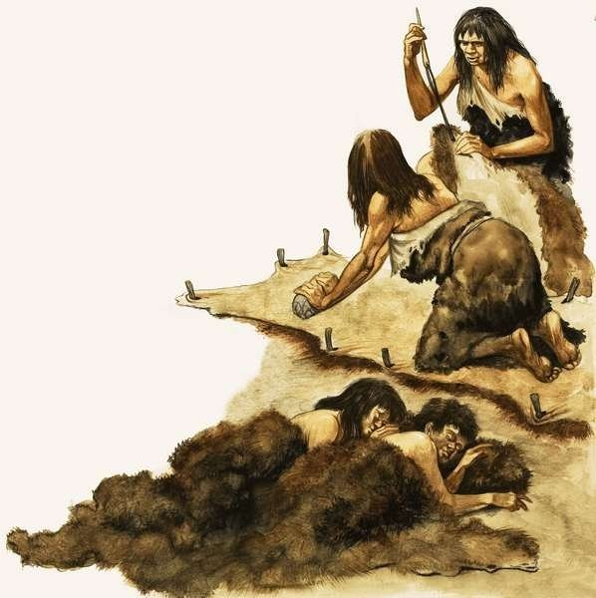

Slide 7
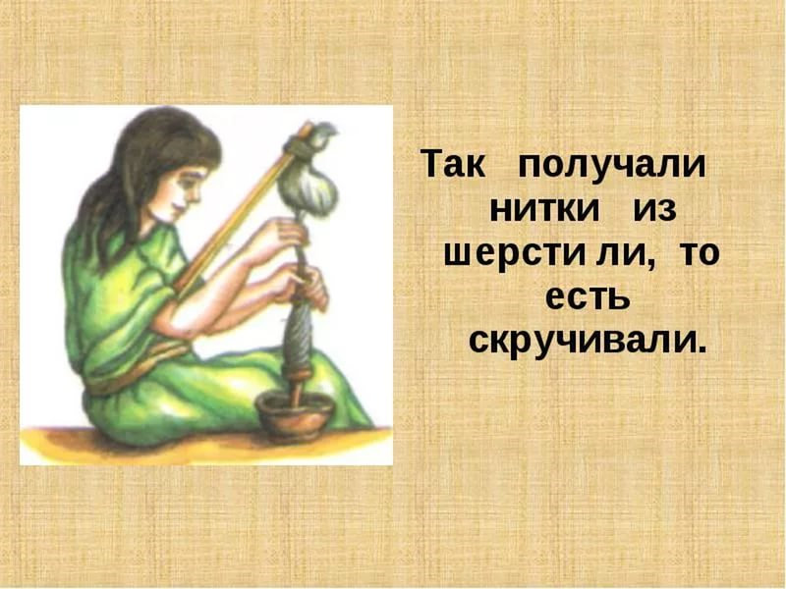

Slide 8
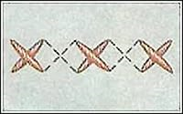
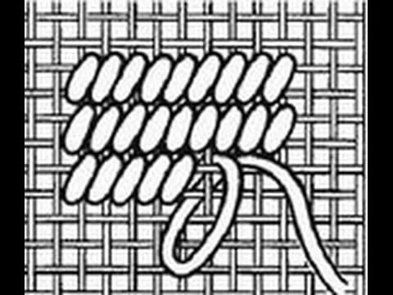
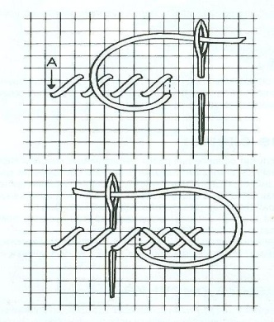
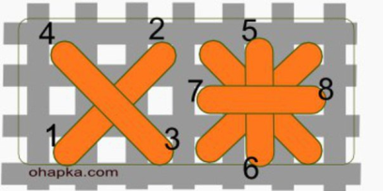
Счётные швы — швы, выполняемые по счёту нитей ткани по утку и основе,
Основные счетные швы

Slide 9
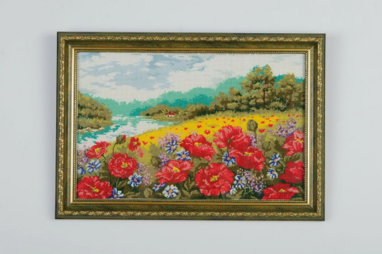
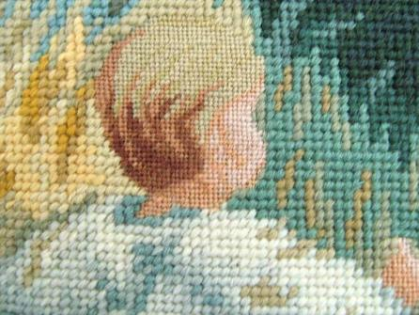
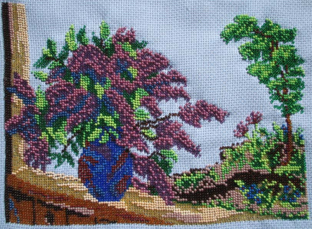
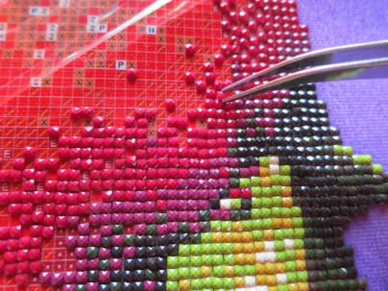

Slide 10
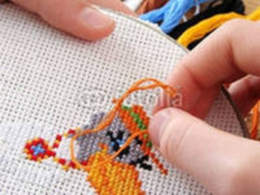
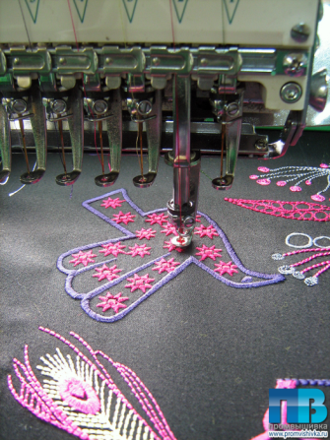
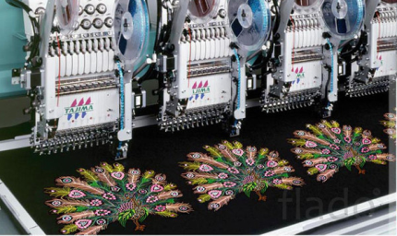
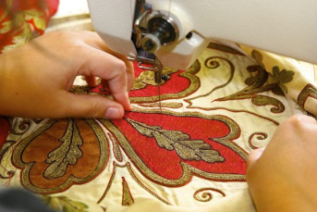
Способы вышивания
Ручной ,машинный, компьютерный , промышленный

Slide 11
Инструменты и материалы
Канва
Нитки мулине
Ножницы
Вышивальные иглы
Схема

Slide 12
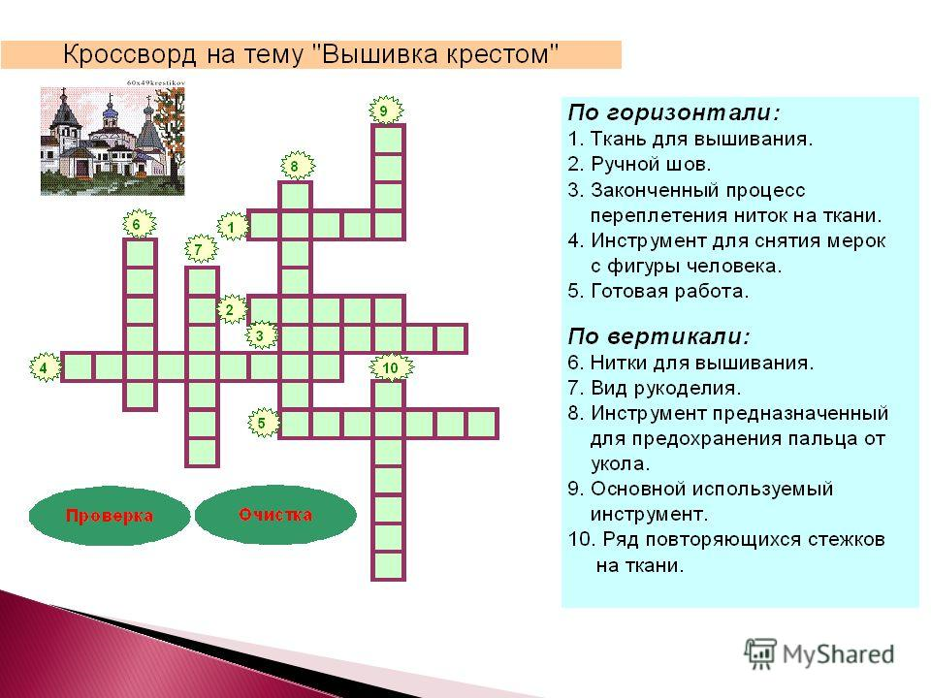

Slide 13
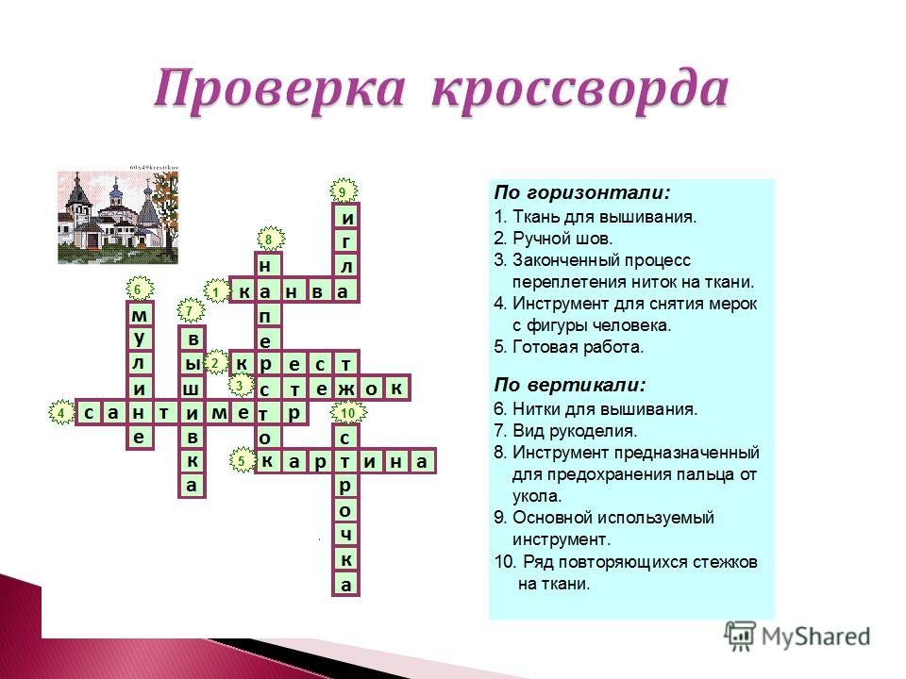

Slide 14
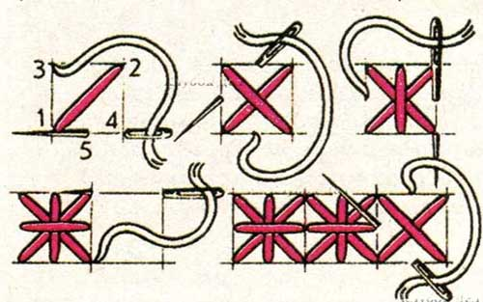
Последовательность вышивания болгарским крестом

Slide 15
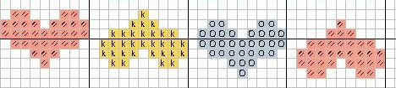
Схема вышивки

Slide 16
Спасибо за внимание!!!

